Slide 1
Skandinaviens mest lönsamma järnvägsprojekt
En unik möjlighet att bygga ett hållbart och starkt Norden

Slide 2
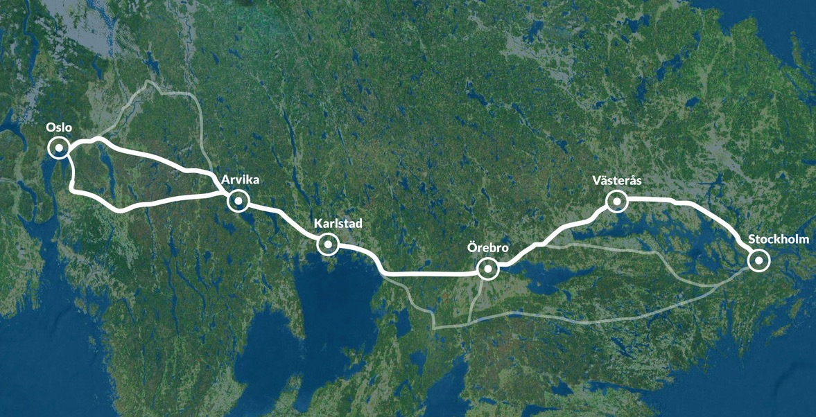
88%
22 turer per dag
1,4 miljoner resor per år
5 turer per dag
12%
Kraftig uppgång

Slide 3
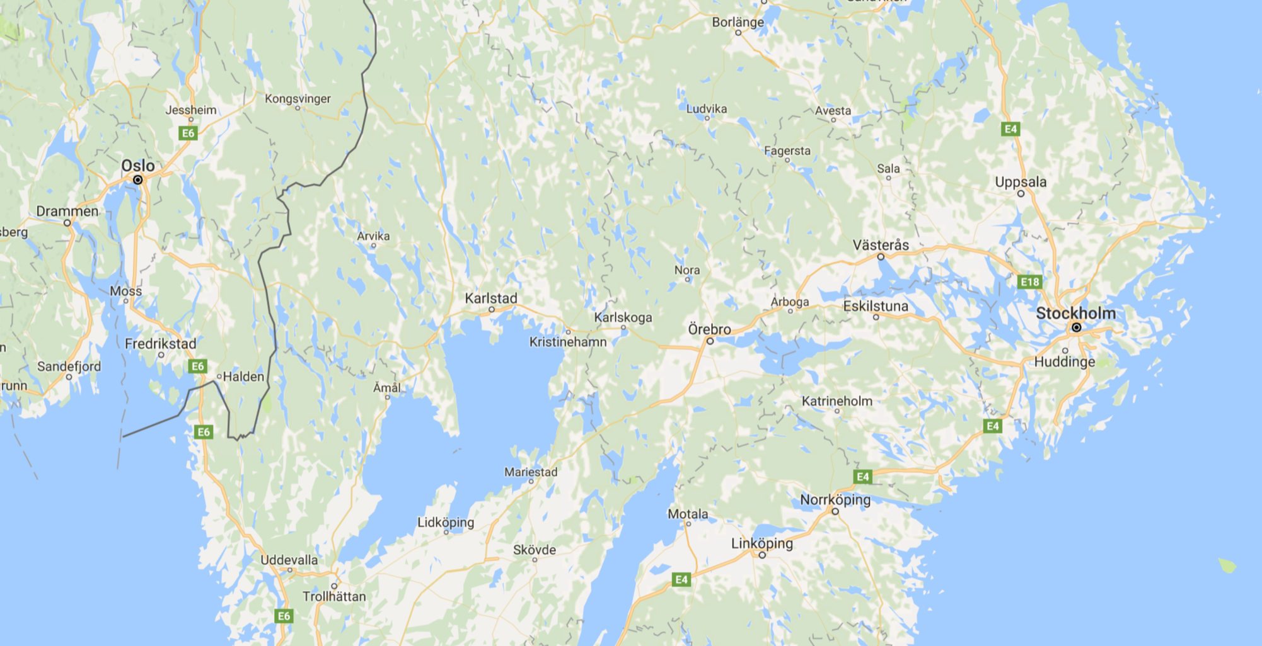
Restid 2035
2:48
0:40
Kapacitetsökning på Värmlandsbanan och Mälarbanan
+2
+2
0:24
0:39
0:35
0:34
Ny bana Lilleström/Ski-Arvika 102/96 km, -1h30m, 27,3 mdr SEK
0:40
+2
+2
0:47
+2
Ny bana Kristinehamn-Örebro
65 km, -1h, 15,5 mdr SEK

Slide 4
KVU Kongsvingerbanan,
klar 2020/2021
Utredning genom Örebro, klar
250 km/h på Mälarbanan,
utredning klar
Fördjupad utredning Värmlandsbanan,
remiss ute nu
Funktionsutredning
Kolbäck till Örebro, klar februari 2021
4-spår till Sthlm C, byggs nu, klart 2030
Utredning ny Gränsbana?
ÅVS Sthlm-Oslo klar
NTP i Norge och i Sverige
Utredning Nobelbanan
startar 2022

Slide 5
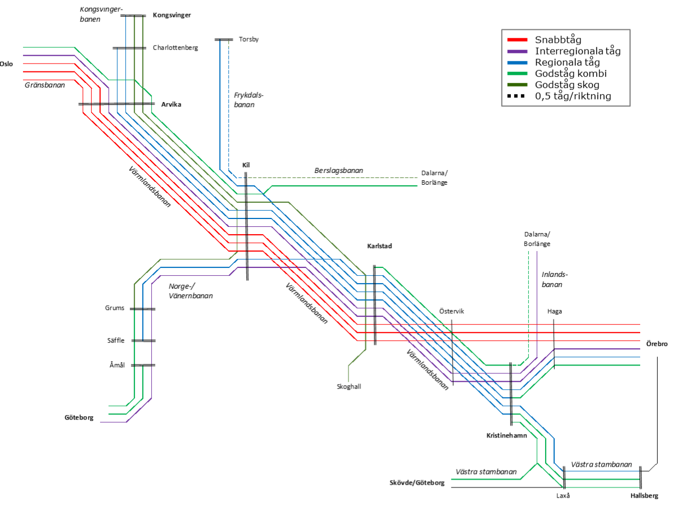
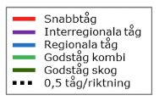
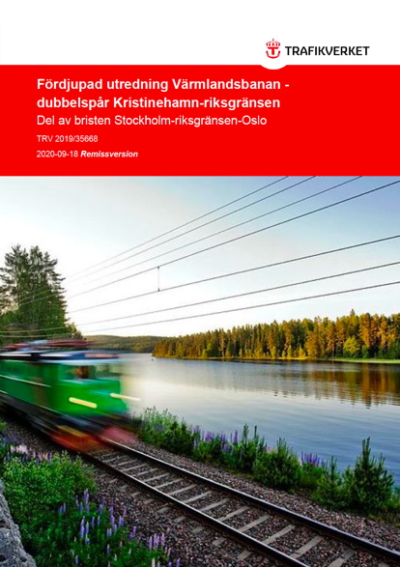
Fördjupad utredning
Värmlandsbanan
Remiss ute nu
Möjligt trafikupplägg efter åtgärder, Trafikverket

Slide 6
Lönsamhet nya länkar - koncession
Gränsbanan Miljarder SEK
Gränsbanan + Nobelbanan Miljarder SEK
5,3 %
3,7
Lånefinansiering
65 SEK
Lånefinansiering
122 SEK
58
138 SEK
per resa
265 SEK
per resa
2
58
2
10
3
2
10
Initial investering
Reinvesteringar
Drift- och underhållskostnader
Skatt
Intäkter
Restvärde
Nettonuvärde internränta på 5,3%
Initial investering
Reinvesteringar
Drift- och underhållskostnader
Skatt
Intäkter
Restvärde
Nettonuvärde internränta på 3,7%
Investering
Kostnader
Finansiering
Nettonuvärde

Slide 7
Oslo-Stockholm kan stå klart 2035 om…
…Norge startar en utredning för en ny Gränsbana. Trafikverket i Sverige är redan klara med ÅVSen (jmf KVU).
…Norge och/eller Sverige undersöker finansieringsmöjligheterna för en ny Gränsbanan. Näringslivet väntar.
…den Norska och den Svenska regeringen tydligare prioriterar infrastruktur över gränsen mellan Sverige och Norge. Nordiska Triangeln
…om Oslo, Viken och/eller Osloregionen aktivt deltar i arbetet. Region Stockholm har redan beslutat att engagera sig i projektet.
…förslag 4 (K5.1) i KVUn för Kongsvingerbanan kan vare att första steg...

Slide 8
www.oslo-sthlm.se for more information
Reduce 60 000 ton CO₂ per year from air only
Evaluated according to Agenda 2030 "Overall, Oslo-Sthlm 2.55 is expected to have major positive effects on the social and economic dimensions of sustainability and climate"

